Slide 1
МУНИЦИПАЛЬНОЕ АВТОНОМНОЕ ДОШКОЛЬНОЕ ОБРАЗОВАТЕЛЬНОЕ УЧРЕЖДЕНИЕ ДЕТСКИЙ САД ОБЩЕРАЗВИВАЮЩЕГО ВИДА №55 «ВЕСНУШКА»
Мультимедийная дидактическая игра
для старших дошкольников
Тема: «В мире опасных предметов»
Выполнила:
воспитатель 1 кв.категории
Дульская Надежда Александровна
г. Южно-Сахалинск

Slide 2
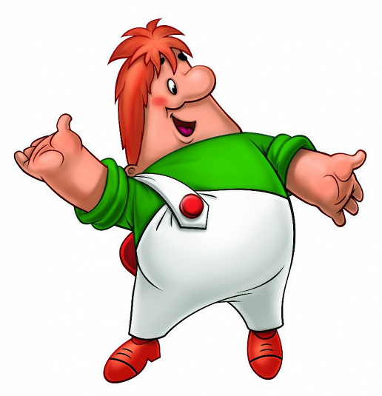
«Здравствуйте, ребята!
Вы, наверное, уже догадались, кто я !
Правильно! Меня зовут Карлсон! У меня есть лучший друг и зовут его Малыш.
Недавно я был в гостях у Малыша, и решил взять у его мамы нитки, чтобы немного пошалить, а в них оказалась воткнута иголка. И он очень больно укололся.
Мне было очень больно! А малыш сказал, что играть можно не всеми предметами, что есть опасные. Но так мне и не рассказал, что это за предметы такие. И почему ими нельзя играть. Потому что пришла его мама и я полетел к себе домой.
Прошу вас ребята, помогите, расскажите об опасных предметах и почему они опасны!

Slide 4
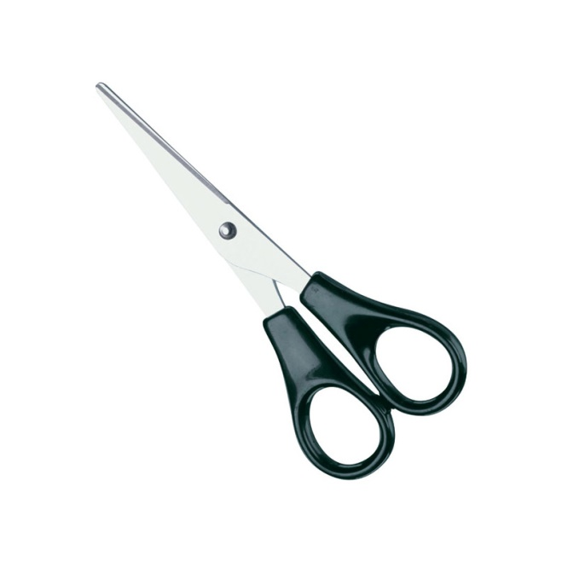
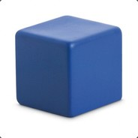
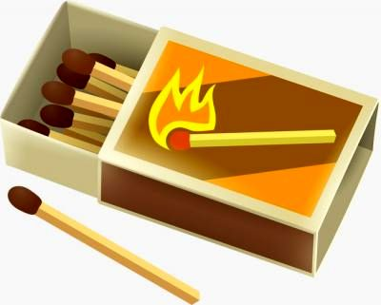
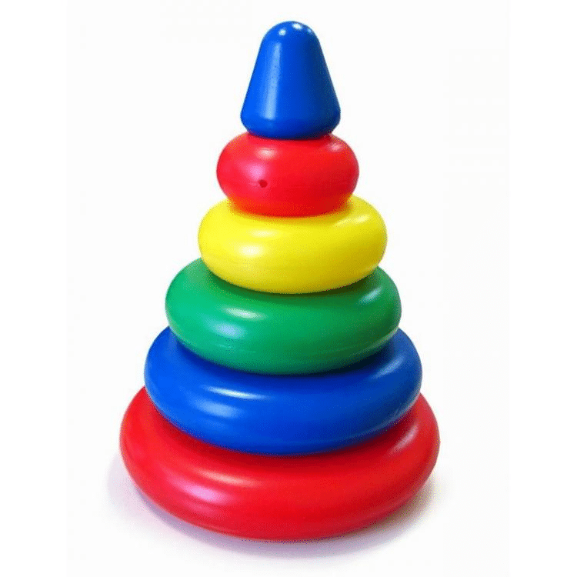
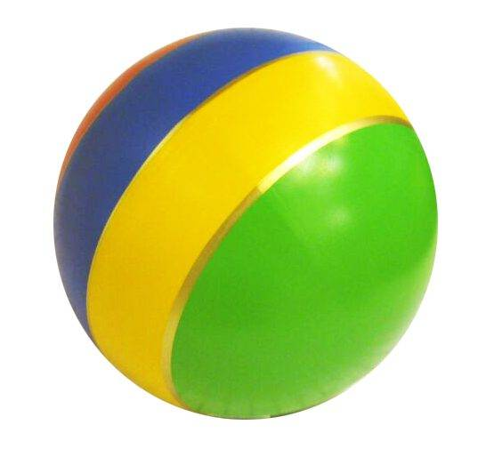
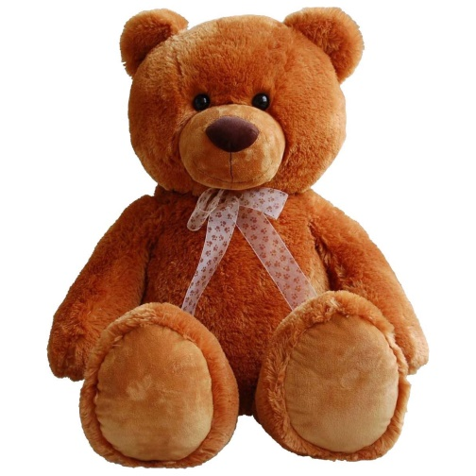
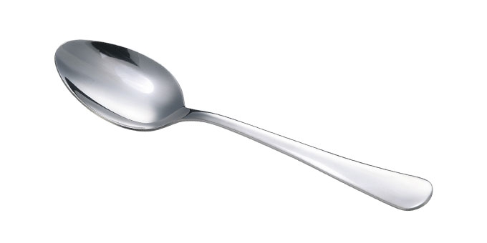
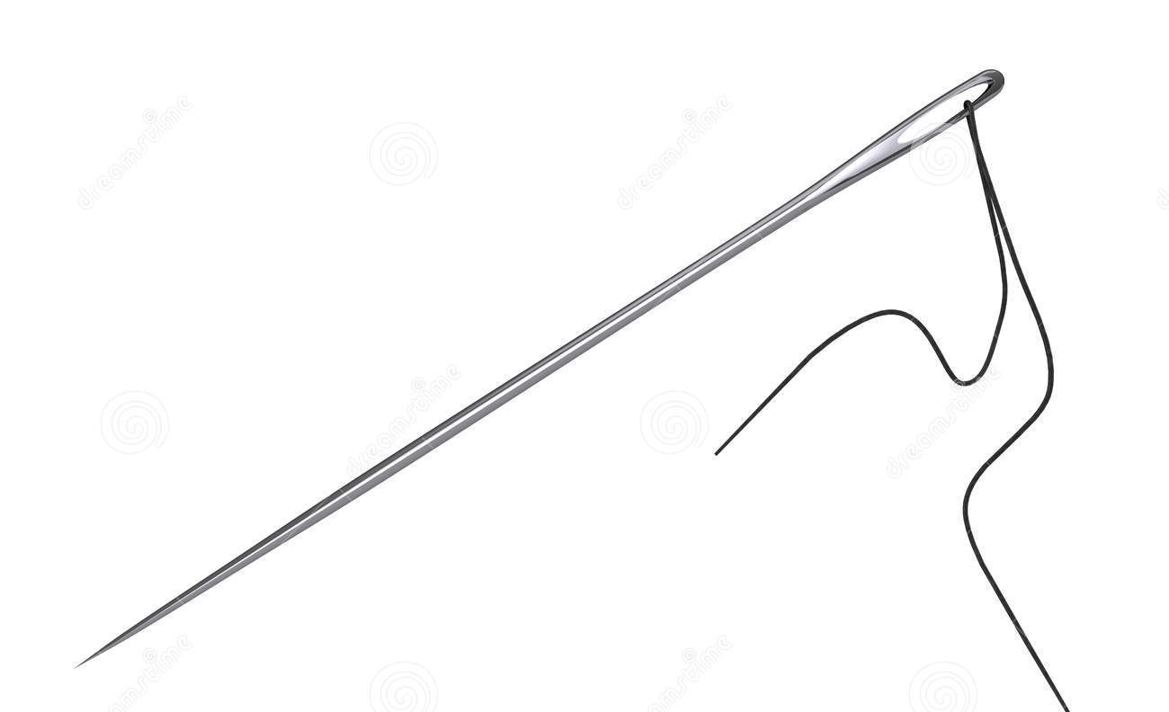
Найди опасные предметы

Slide 5
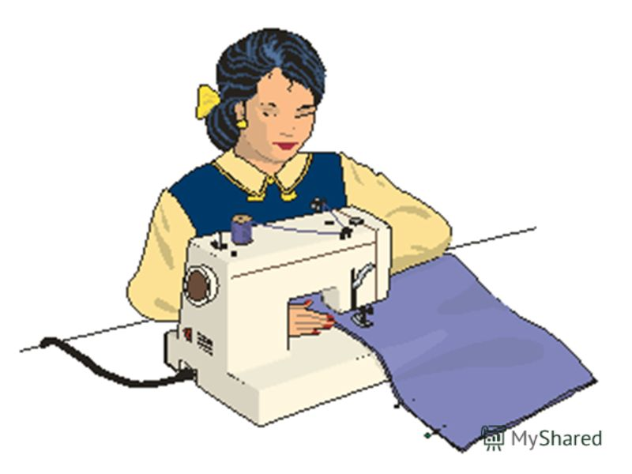
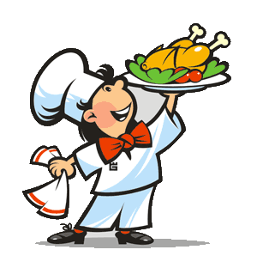
В каких профессиях могут использоваться: ножницы, игла, нож?

Slide 6
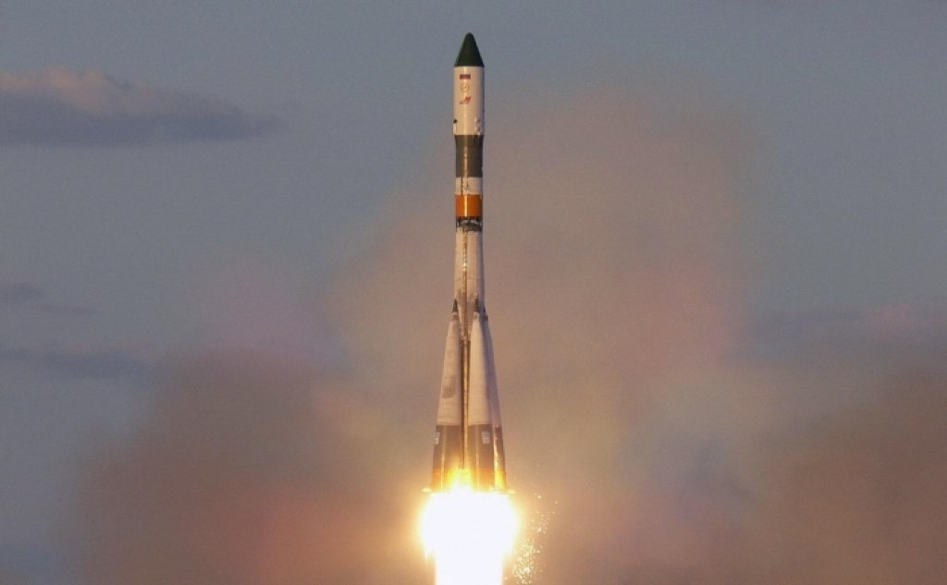
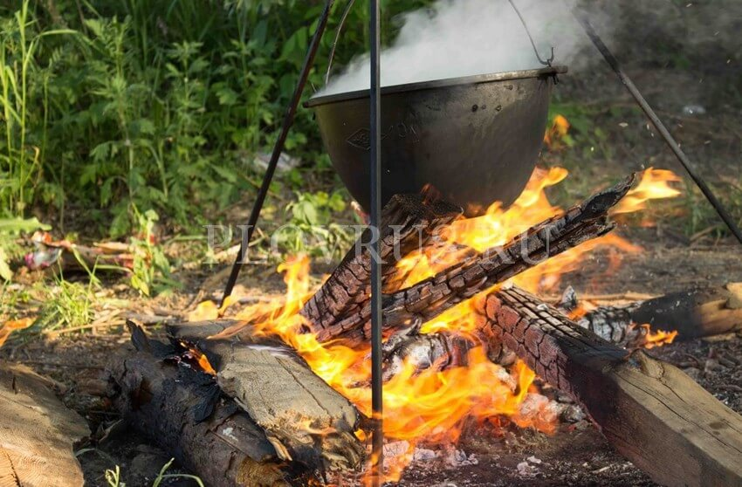
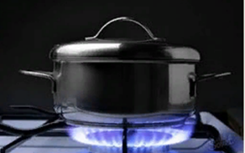
А для чего же нужен огонь?

Slide 7
Доскажи словечко
Не играй с огнём
Взяли спички как-то мышки, Стали их считать малышки. Спичка – раз и спичка – два! Загорелась вся изба! Тут огонь водой залили, Домик быстро потушили. Вы запомните, друзья, Спички трогать ……….!
Не играйте с острыми предметами
Говорил лисёнку папа:
Не бери ножи из шкафа!
Повнимательнее будь –
Ножик острый – не забудь!
И послушай-ка советы:
Все колючие предметы
Ты бери за рукоятку –
Приучай себя ……!
Иголка
Острый носик у иголки,
И очень сильно колкий
Вправо-влево иголкой
Не размахивай дружок,
Себя тогда вы не уколите,
И друга не пораните,
И неприятности никому
Никогда …………….

Slide 8
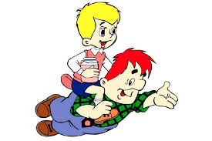
Ты молодец!

